Slide 1
Leda och samordna stadens styrning
Jonas Kinnander

Slide 2
Innehåll
Stadens organisation
Trender ur ett lednings och styrningsperspektiv
Stadens styrsystem
Intern styrning och kontroll

Slide 3

Stadens organisation

Slide 4
Göteborgs Stads organisation
^{Kommunfullmäktige}
^{Valberedning}
^{Stadsrevision}
^{Kommunstyrelsen}
^{Delegationer}
^{Stadsledningskontoret}
^{Valnämnden}
^{Nämnder, ca 30 st}
^{Göteborgs Stadshus AB}

Slide 5
Göteborgs Stads organisation
^{Nämnder}
^{Stadsdelsnämnder}
Förskola, Grundskola, Socialtjänst, Omsorg, Lokal kultur & Fritid
^{Fritid}
^{Idrotts- & föreningsnämnden}
^{Park- & naturnämnden}
^{Trafik}
^{Färdtjänstnämnden}
^{Trafiknämnden}
^{Utbildning}
Utbildningsnämnden Arbetsmarknad och Vuxenutbildningsnämnden
^{Teknisk försörjning}
^{Kretslopp- & Vattennämnden}
^{Övriga nämnder}
^{Arkivnämnden}
^{Nämnden för Konsument-} ^{& Medborgarservice}
^{Nämnden för Intraservice}
^{Överförmyndarnämnden}
^{Social Resursnämnd}
^{Miljö}
^{Miljö- & Klimatnämnden}
^{Mark och boende}
Byggnadsnämnden Fastighetsnämnden
^{Lokalnämnden}
^{Kultur}
^{Kulturnämnden}

Slide 6
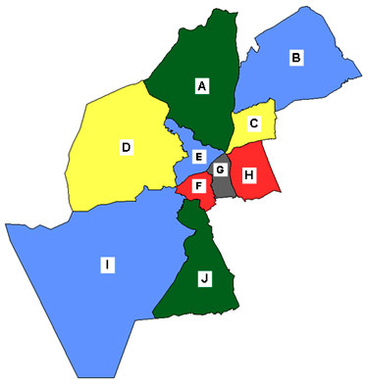
Göteborgs tio stadsdelsnämnder
Norra Hisingen
Angered
Östra Göteborg
Västra Hisingen
Lundby
Majorna-Linné
Centrum
Örgryte-Härlanda
Västra Göteborg
Askim-Frölunda-Högsbo

Slide 7
Stadsdelarnas ansvarsområden
förskola
grundskola
särskola
skolbarnsomsorg
individ och familjeomsorg
fritid
samhällsplanering
försörjningsstöd
omsorg om funktionshindrade
äldreomsorg
hemsjukvård
folkhälsa
kultur

Slide 8
Göteborgs Stads organisation
^{Göteborgs Stadshus AB}
^{Energi}
^{Göteborg Energi AB}
^{+ 18 dotterbolag}
^{Turism, Kultur, Evenemang}
Göteborg & Co Kommunintressent AB
^{Göteborg & Co Träffpunkt AB}
^{Got Event AB}
^{Liseberg AB}
^{Göteborgs Stadsteater AB}
^{Kollektivtrafik}
^{Göteborgs Spårvägar AB}
^{GS} ^{Buss AB}
^{GS Trafikantservice AB}
^{GS} ^{Spårvagn AB}
^{Bostäder}
^{Förvaltnings AB Framtiden}
^{Bostads AB Poseidon}
^{Familjebostäder i Göteborg}
^{Gårdstensbostäder}
^{Göteborgs Stads bostads AB}
^{Göteborgs Egnahems AB}
^{Rysåsens Fastighets AB}
^{Störningsjouren i Göteborg AB}
^{Interna bolag}
^{Göteborgs Gatu AB}
^{Göteborgs Upphandlings AB}
^{Försäkrings AB Göta Lejon}
^{Kommunleasing i Göteborg AB}
^{AB Gothenburg European Office}
^{Hamn}
^{Göteborgs Hamn AB}
^{Regionala bolag}
^{Renova AB, Gryab AB, GREFAB}
^{Lokaler}
^{HIGAB}
^{Älvstranden Utveckling AB}
^{Scandinavium AB}
Förvaltnings AB Göteborgslokaler
^{Göteborgs Stads Parkerings AB}
^{Boplats Göteborg}
^{Tillfällig placering}
^{Näringsliv}
^{Business Region Göteborg AB}
^{Lindholmen Science Park AB}
^{Johanneberg Science Park AB}
^{Göteborgs Tekniska College AB}
^{Utveckling Nordost AB}

Slide 9

Statistik

Slide 10
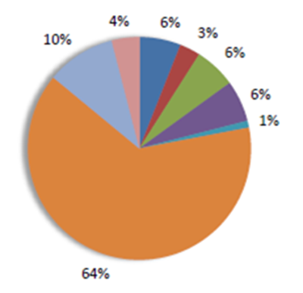
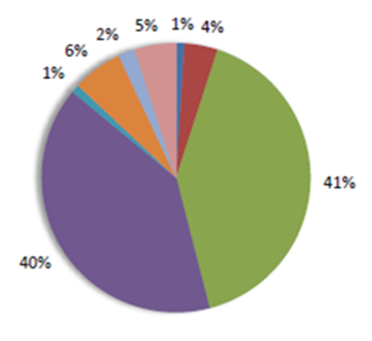
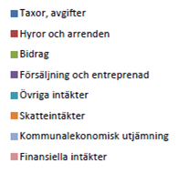
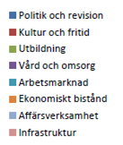
Kommunen omsätter 30 miljarder
Pengarna kommer från…
och används till…

Slide 11
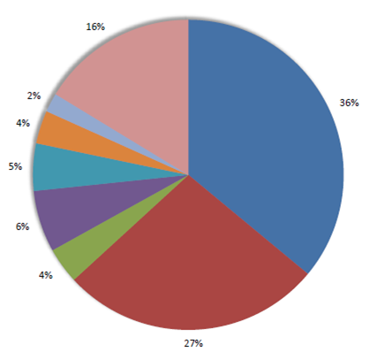
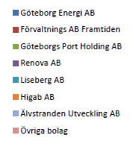
Kommunens bolag omsätter ca 20 miljarder

Slide 12
Nettokostnader per verksamhets-område år 2014 - befolkningsramen

Slide 13
Göteborgs Stads styrsystem
VÅRA UTGÅNGSPUNKTER
Lagar och
författningar
Den politiska viljan
Invånare
brukare
kunder
VÅR SYSTEMATIK
F Ö R B Ä T T R A F Ö L J A U P P
P L A N E R A G E N O M F Ö R A
Delarna och helhet i det som sammanfattas som vårt styrsystem
Styrande dokument
Förhållningssätt
Organisation och samordning
Roller och ansvar
Resurser
VÅRA FÖRUTSÄTTNINGAR

Slide 14
Utmaningar för staden
Kärnverksamheten
Finansiering av välfärden
Demografisk utveckling
Förväntningar och ambitioner
Kvalitet i leveransen
Fördelning av resurser
Stadsutveckling
Växande stad
Social hållbarhet
Infrastruktur
Investeringsbehov i befintligt och nytt
Finansieringsbehov

Slide 15
Utmaningarna ur ett styrnings- och ledningsperspektiv…
…ur ett medborgarperspektiv
Likvärdighet
Krav på ökad tillgänglighet
Delaktighet
Öppenhet
Minskad byråkrati – en väg in
Valmöjlighet
…ur ett verksamhetsperspektiv
Fortsatt ökat beroende av /påverkan omvärlden
Behov av gemensamt fokus
Större fokus på kärnprocesserna – kvalitet mot brukarna
Fler utförare
Jämförelser med andra
Minskning av antalet förvaltningar
och bolag

Slide 16
Göteborgs Stads styrsystem
VÅRA UTGÅNGSPUNKTER
Lagar och
författningar
Den politiska viljan
Invånare
brukare
kunder
VÅR SYSTEMATIK
F Ö R B Ä T T R A F Ö L J A U P P
P L A N E R A G E N O M F Ö R A
Delarna och helhet i det som sammanfattas som vårt styrsystem
Styrande dokument
Förhållningssätt
Organisation och samordning
Roller och ansvar
Resurser
VÅRA FÖRUTSÄTTNINGAR

Slide 17

Den politiska viljan

Slide 18
Göteborgs Stads organisation
^{Kommunfullmäktige}
^{Valberedning}
^{Stadsrevision}
^{Kommunstyrelsen}
^{Delegationer}
^{Stadsledningskontoret}
^{Valnämnden}
^{Nämnder, ca 30 st}
^{Göteborgs Stadshus AB}
HÅLLBAR STAD – ÖPPEN FÖR VÄRLDEN

Slide 19
Styrnivåer
Kommunfullmäktige (KF)
Kommunstyrelsen (KS)
Omvärldsanalys – helhet, Vision - uppdrag, finansiering, direktiv, verksamhetsvolym och ekonomiska ramar
Reglemente
Mål, inriktning och uppdrag
Ekonomiska förutsättningar
Ägardirektiv, bolagsordning
Mål, inriktning och uppdrag
Ekonomiska förutsättningar
Dialog
Nämnd
Omvärldsanalys område
Strategier
Verksamhetens grunduppdrag
Resultatmål
Nämnd/Bolagsstyrelse
Bolagsstyrelse
Omvärldsanalys bransch
Strategier
Affärsidé
Resultatmål
Dialog
Förvaltningsledning
Leder och styr den operativa verksamheten
Bolagsledning
Leder och styr den operativa verksamheten
Förvaltnings-/bolagsledning

Slide 20
Den politiska viljans olika beslut
Reglementen ägardirektiv
bolagsordningar
Kommunfull-mäktiges budget
Regler,
riktlinjer,
policyer, etc
Program,
planer, etc
Löpande beslut
Det här tillkommer för verksamheten att utföra
eller beakta
Det här är verksamhetens syfte och grunduppdrag
Det här ska verksamheten sträva efter långsiktigt
Den här utvecklingen ska verksamheten bidra till under det närmaste året eller mandatperioden
Det här ska verksamheten beakta när den utför sitt uppdrag

Slide 21

Invånare, brukare och kunder
VAD TYCKER GÖTEBORGARNA?
Medborgardialoger
- kompletterande instrument till den representativa demokratin
Folkinitiativ
Synpunktshantering
Enkäter:
  Drog van
  Stadsmiljöenkät
  SOM- institutet
  Undersökning om företagarklimatet i Göteborg
  Hur vill äldre bo?
VAD TYCKER BRUKARE OCH KUNDER?
Brukarenkäter av olika slag
Synpunktshantering
Medarbetarenkäter
SKL:s Öppna jämförelser
Statistik, nyckeltal och jämförelser

Slide 22

Styrande dokument
Kommunfullmäktige (KF) har antagit ett antal dokument som reglerar styrning och uppföljning inom staden.
Övriga planer, program, riktlinjer och policies etc som KF har antagit, är underordnade budgeten och har därmed en stödjande funktion.

Slide 23
Styrande dokument (fortsättning)
Kommunfullmäktiges årliga budget
Riktlinjer för budget och uppföljning
Riktlinjer för intern kontroll inom
Göteborgs Stad
Allmän stadga för Göteborg Stads nämnder
Reglementen för nämnder och kommunstyrelse
Göteborgs Stads ägardirektiv för direkt och indirekt ägda bolag
Reglementen för nämnder och kommunstyrelse
Göteborgs Stads ägardirektiv för direkt och indirekt ägda bolag
Bolagsordning och ägardirektiv
Regler för styrande dokument i Göteborgs Stad

Slide 24

Resurser - ekonomi

Slide 25
Resursfördelning SDN och facknämnder - principer
Kommun-fullmäktige
SDN och Utbildnings-nämnden
SDN Angered
SDN Östra Gbg
Övr facknämnder
Anslag grundat på politiska prioriteringar och befolkningsutveckling
Anslag grundat på politiska prioriteringar
Fördelning mellan SDN enligt resursfördelnings-modell ”behovsbudgetering”

Slide 26

Vår systematik

Slide 27
Vår systematik - metodiken
FÖRBÄTTRA
Hur går förbättrings-arbetet?
PLANERA
Var står vi?
GENOMFÖRA
Jobbar vi i enlighet med vad vi planerat? Vad ska vi agera på?
FÖLJA UPP
Hur gick det? Vad gör vi åt det?
Vad vill vi och hur gör vi?
Får vi de effekter vi tänkt?

Slide 28
Vad ska beaktas när inriktningen fastställs?
KF:s budget
Utvecklings
behov grund
uppdraget
Inriktningsdokument
Planer och program

Slide 29
Vår systematik – omhändertagande
Kommunfullmäktige
UPPFÖLJNING
(mätning – analys -rapportering)
Att följa upp är att ta ansvar för verksamheten.
Uppföljningen är dels ett sätt för varje nivå att analysera och lära av sin verksamhets resultat, dels ett underlag för att rapportera till nästa nivå.
Som chef ansvarar du för att utifrån ditt uppdrag bedöma och (endast) rapportera vidare det som är väsentligt till nästa nivå.
PLANERING
Varje nivå planerar sin verksamhet utifrån vad nivån ovanför preciserat, därefter för behov den själv identifierat.
Som ansvarig delegerar du mål och uppdrag vidare till den nivå där de bäst tas om hand.
Nämnd/Styrelse
FL/BL
VO
Sektor
Mellannivå
Enhet

Slide 30
Planerings-, budget- och uppföljningsprocessen
CENTRAL NIVÅ
Långsiktiga planerings-underlag
Budget-
underlag
Politisk budget-beredning/
Budget-beslut
Plan för uppfölj-nings-arbetet
Uppfölj-nings-rapport-ering
Åtgärder
m a a resultat och slutsatser
LOKAL NIVÅ
Nuläges-analys
Planering
Budget/
Verksam-hetsplan
Uppfölj-ning
Rapport-ering
Åtgärder
m a a resultat och slutsatser

Slide 31
Budget och uppföljningsprocessen
Preliminärt bokslut 2014
Budgetunderlag
UR 3 per oktober
Analys o bedömning 2015
Dec
Jan
UR 4 2104
Årsredovisning 2014
Nov
Feb
Okt
Mar
UR 2 per augusti- delårsrapport
Sep
Apr
Aug
Maj
Jul
Jun
Ekonomisk lägesrapport vid behov

